Slide 1
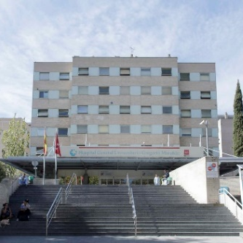

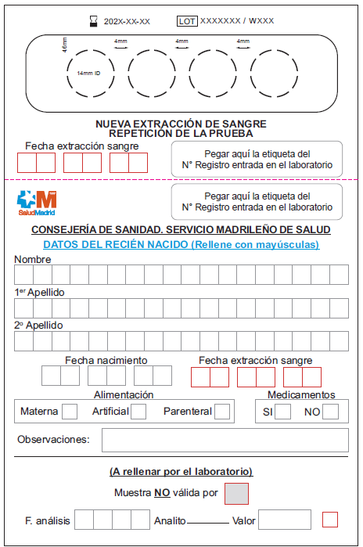
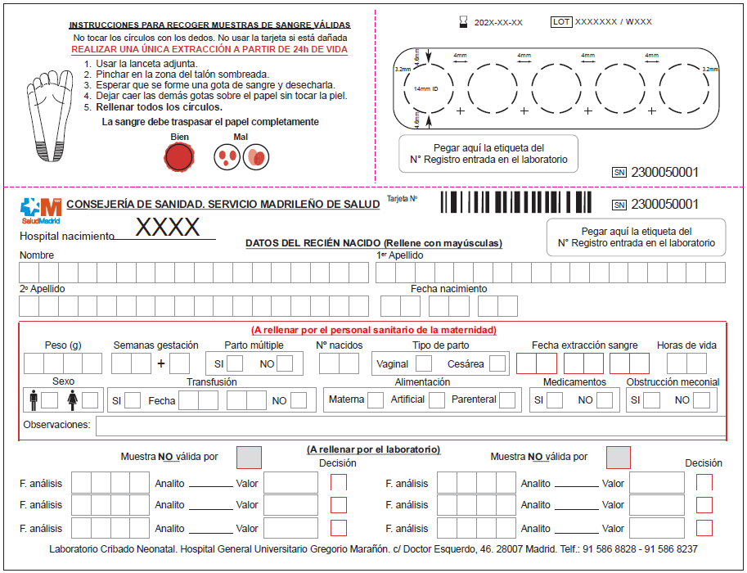


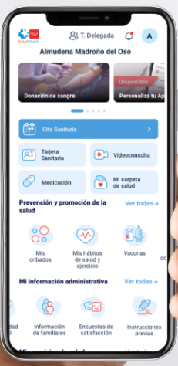


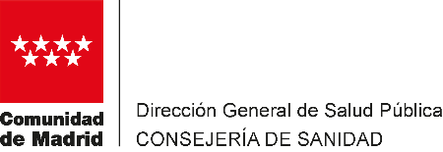
Procedimiento de actuación del Laboratorio de Cribado Neonatal
Muestra 24-72h. de vida y siempre antes del alta
H.G.U.G.M
Laboratorio
Cribado
Neonatal
Envío del material (lancetas y tarjetas) para la toma de la muestra
H
Maternidades
públicas y
privadas
Comunidad Madrid
Recogida muestras de sangre
Recepción, clasificación y registro de muestras
ENFERMEDADES ENDOCRINO-METABÓLICAS DE LA COMUNIDAD DE MADRID | PROCEDIMIENTO ANALÍTICO
Enfermedades endocrinas: Hipotiroidismo congénito Hiperplasia suprarrenal congénita | Inmunofluoroensayo
Errores congénitos del metabolismo: Errores congénitos del metabolismo de los aminoácidos Errores congénitos del metabolismo de los ácidos grasos Errores congénitos del metabolismo de los ácidos orgánicos | Espectrometría de masas en tándem (MS/MS) (*método fluorimétrico para déficit de biotinidasa)
Otras enfermedades: Enfermedad de células falciformes | Cromatografía líquida alta resolución
Fibrosis quística | Inmunofluorescencia a tiempo retardado /panel de mutaciones
Atrofia muscular espinal | PCR en tiempo real
Inmunodeficiencia combinada grave | PCR en tiempo real
PRE-ANALÍTICA
Validación de muestras y análisis
ANALÍTICA
Resultados y Decisión
POST-ANALÍTICA
Dentro de los límites
SMS
Comunicación a la familia por correo ordinario
Alteración en los límites
Comunicación inmediata a Unidad Clínica de Referencia (posible positivo)
Comunicación a la familia
Petición nueva muestra (resultado dudoso)
SMS
Aviso a la familia para extracción de nueva muestra

